Slide 1


Slide 2
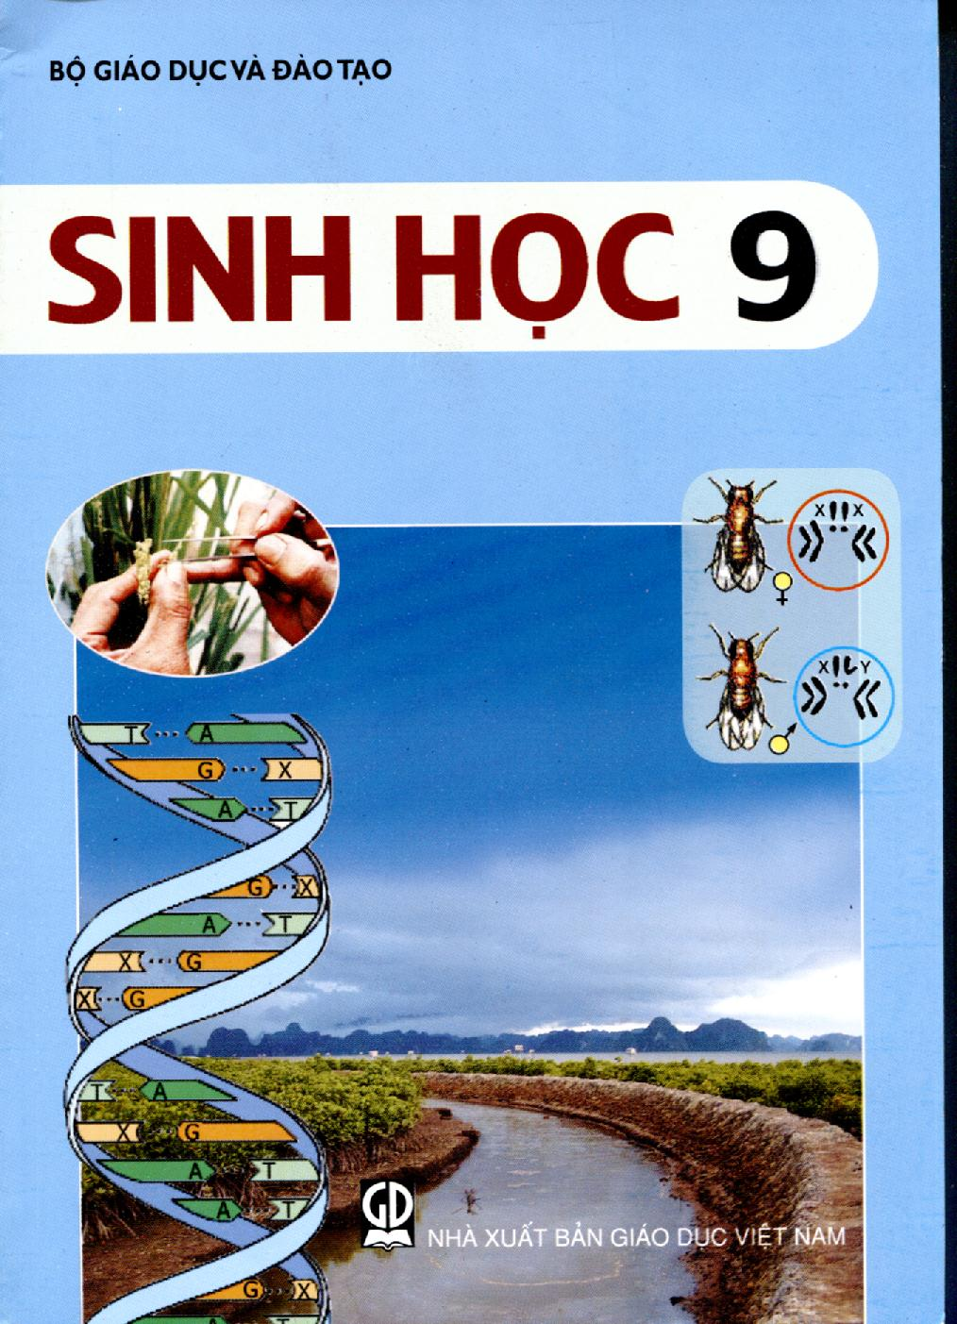
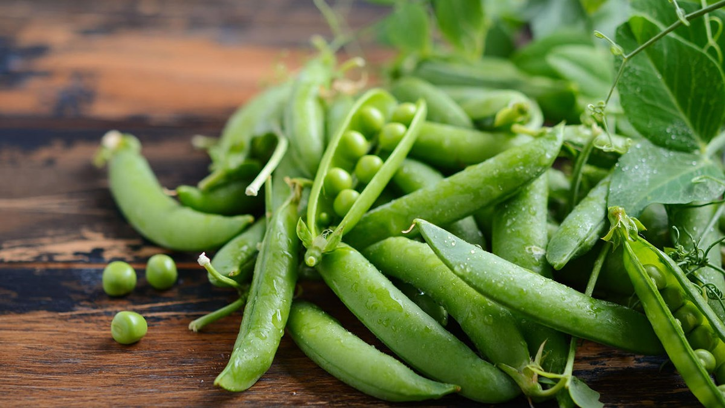
TRƯỜNG THCS TÂN XUÂN
TỔ KHOA HỌC TỰ NHIÊN
MÔN SINH HỌC 9
BÀI MỞ ĐẦU

Slide 3
Phần 1 :Di truyền và biến dị
Phần 2: Sinh vật và môi trường

Slide 4
TIẾT 1 GIỚI THIỆU VỀ BỘ MÔN VÀ PHƯƠNG PHÁP HỌC TẬP
NỘI DUNG
Giới thiệu về di truyền học
Phương pháp học tập bộ môn
I.
II.

Slide 5


I. Giới thiệu về di truyền học
Di truyền học là gì?
Di truyền học là một bộ môn sinh học, nghiên cứu về tính di truyền và biến dị ở các sinh vật.

Slide 6
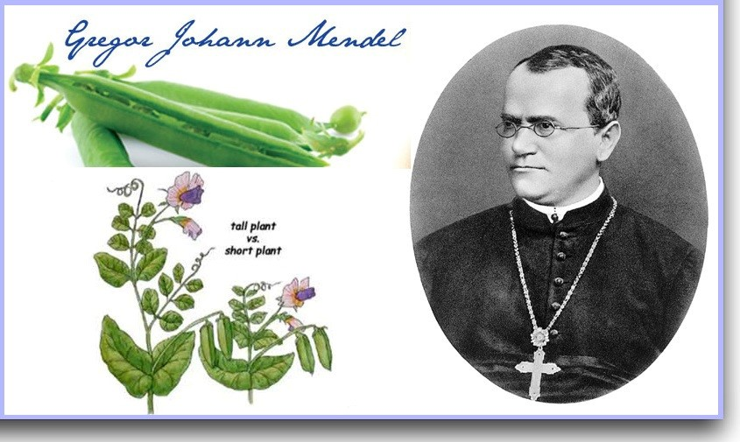
I. Giới thiệu về di truyền học

Slide 7
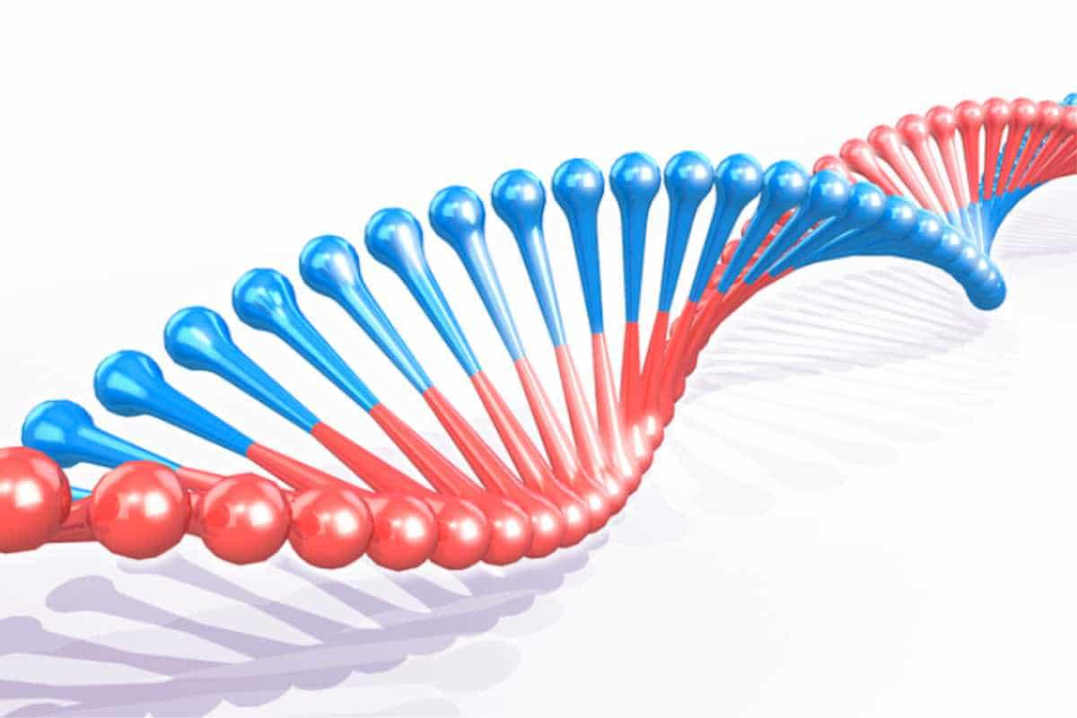
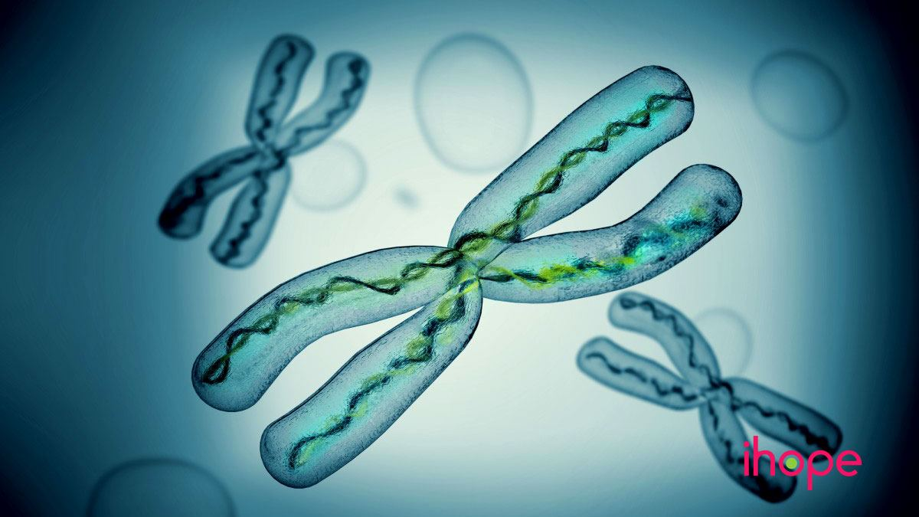
Đối tượng của di truyền học
Nhiễm sắc thể
ADN

Slide 8
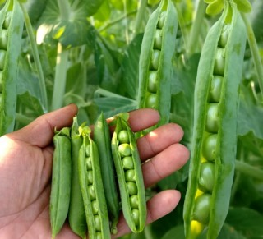
Hoa lưỡng tính
Tự thụ phấn nghiêm ngặt
Để tạo dòng thuần
Cây Đậu Hà Lan

Slide 9
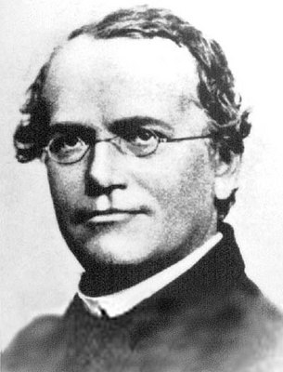
I. Giới thiệu về di truyền học
Đối tượng nghiên cứu: Đậu Hà Lan
- Hoa lưỡng tính
-Tự thụ phấn nghiêm ngặt
- Để tạo dòng thuần
Người đặt nền móng cho ngành di truyền học
GRÊGO MENĐEN (1822 - 1884)

Slide 10
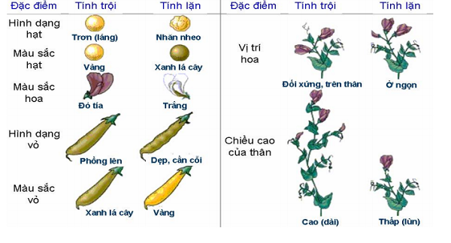

Slide 11
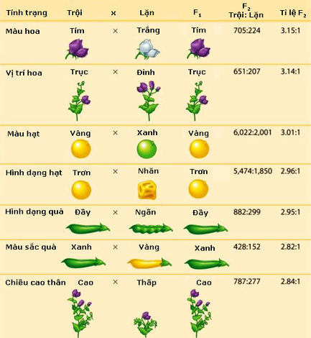

Slide 12
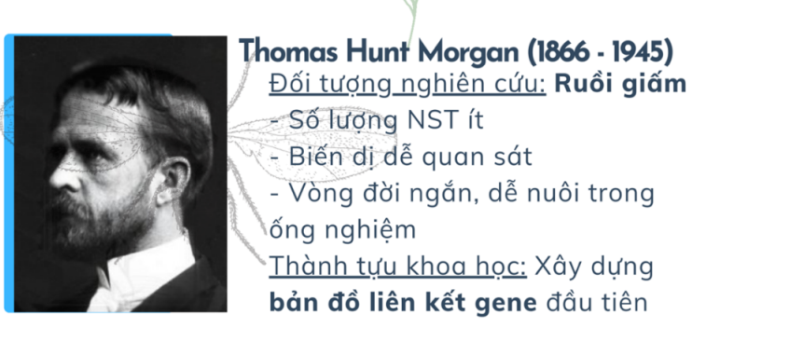

Slide 13
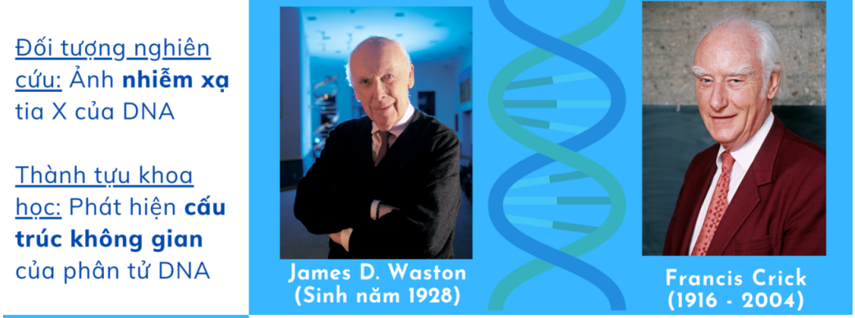
I. Giới thiệu về di truyền học

Slide 14
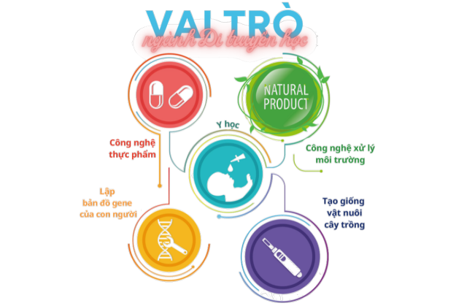
I. Giới thiệu về di truyền học

Slide 15
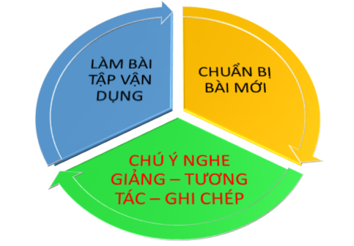
II. Phương pháp học tập bộ môn
Cuối bài thầy, cô sẽ dành phần giải đáp thắc mắc cho các bạn chưa nắm rõ nội dung.
Trường hợp có một số nội dung chưa rõ, các bạn có thể nhắn tin vào nhóm chat hoặc trực tiếp mở mic để trao đổi.

Slide 16
TIẾT 2 DI TRUYỀN HỌC
Bài 1 sách giáo khoa sinh học 9 trang 5
I. Khái niệm di truyền và biến dị
II. Menden- người đặt nền móng cho di truyền học
III. Một số thuật ngữ và ký hiệu cơ bản của di truyền học

Slide 17
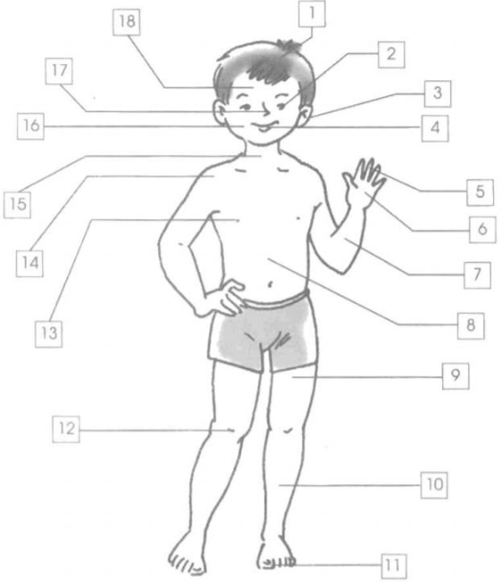
Em hãy liên hệ bản thân và xem mình giống và khác bố mẹ ở những đặc điểm nào?

Slide 18
I. Khái niệm di truyền và biến dị
Di truyền là hiện tượng …………………….các tính trạng của bố mẹ, tổ tiên cho thế hệ con cháu.
Biến dị là hiện tượng con sinh ra ……………………..với bố mẹ và khác nhau về nhiều chi tiết.
truyền đạt
khác
?Từ những từ khóa dưới đây, em hãy chọn từ thích hợp vào thông tin trên
1.truyền đạt
2.liên lạc
3.khác
4.giống

Slide 19
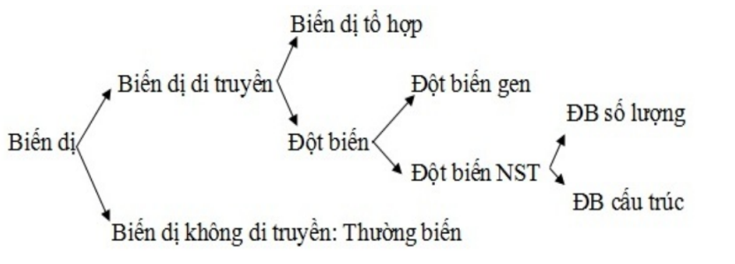
I. Khái niệm di truyền và biến dị

Slide 20
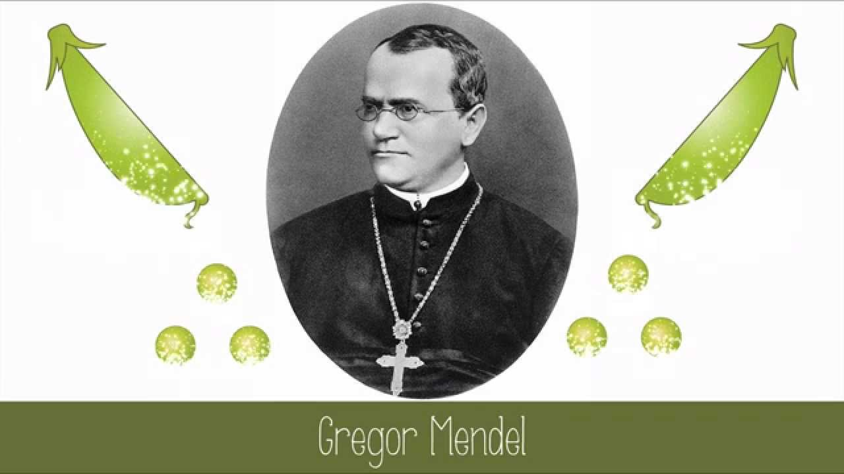
II. Menden- người đặt nền móng cho di truyền học
Đối tượng nghiên cứu của mendel:
Phương pháp nghiên cứu của mendel:
Đậu Hà Lan
Phân tích các thế hệ lai

Slide 21
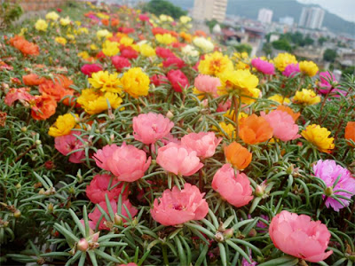
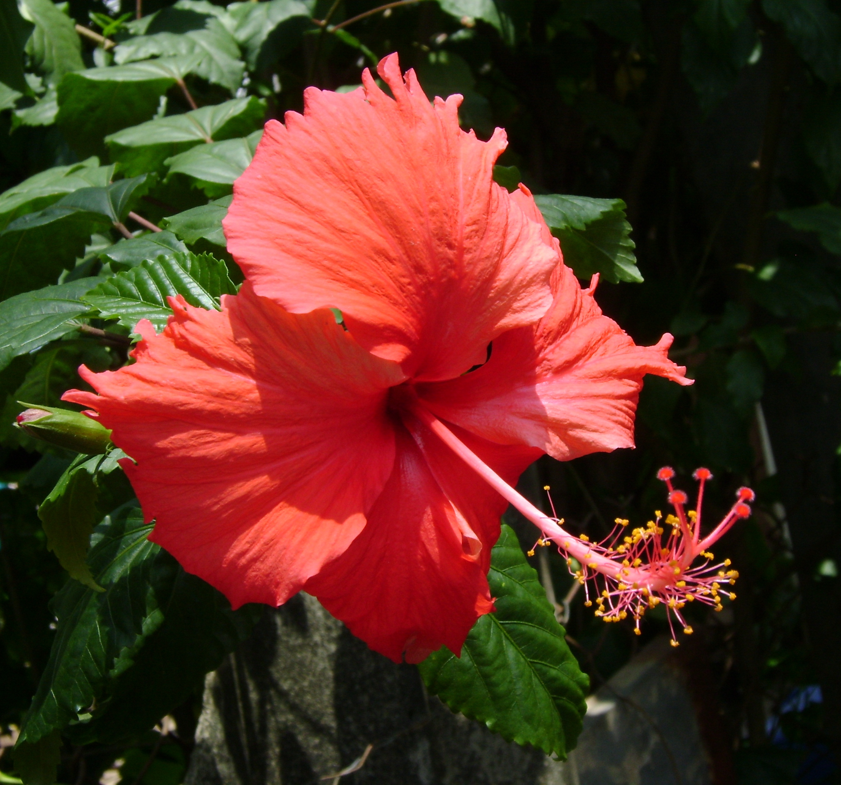
III. Một số thuật ngữ và ký hiệu cơ bản của di truyền học
1. Một số thuật ngữ
- Tính trạng: là những đặc điểm về hình thái, cấu tạo và sinh lí của một cơ thể
VD: chiều cao của cây, màu sắc của hoa,…..
Hoa mười giờ
Hoa dâm bụt

Slide 22
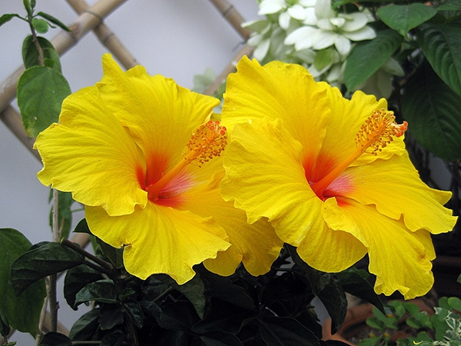
III. Một số thuật ngữ và ký hiệu cơ bản của di truyền học
1. Một số thuật ngữ
- Cặp tính trạng tương phản: là hai trạng thái biểu hiện trái ngược nhau của cùng một loại tính trạng. Ví dụ: thân cao >< thân thấp, hoa đỏ>< hoa vàng,….
Hoa dâm bụt bông màu đỏ
Hoa dâm bụt bông màu vàng

Slide 23
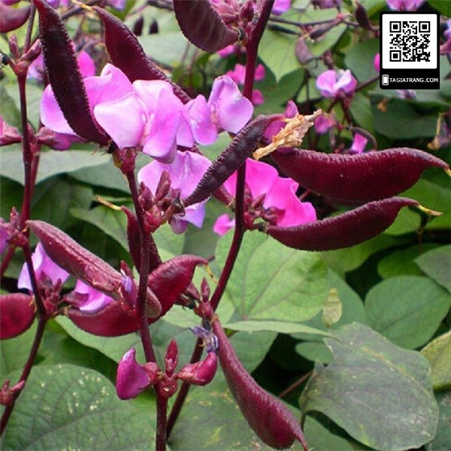
III. Một số thuật ngữ và ký hiệu cơ bản của di truyền học
1. Một số thuật ngữ
Kiểu hình (KH): là tổ hợp toàn bộ các tính trạng của cơ thể.
Ví dụ: Ở đậu Hà Lan có kiểu hình thân cao, hoa tím,…..

Slide 24
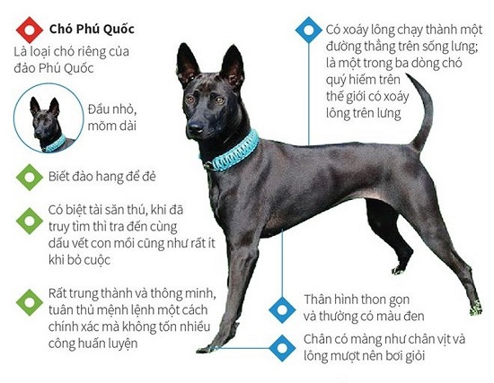
III. Một số thuật ngữ và ký hiệu cơ bản của di truyền học
1. Một số thuật ngữ
Nhân tố di truyền (gene –DNA): quy định tính trạng của sinh vật.
Dòng (giống) thuần chủng t/c: là giống có đặc tính di truyền đồng nhất về một hay một số tính trạng nào đó, các thế hệ sau giống các thế hệ trước.

Slide 25

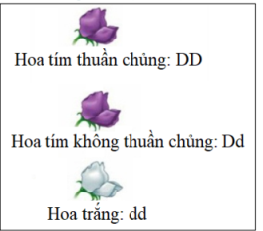
III. Một số thuật ngữ và ký hiệu cơ bản của di truyền học
1. Một số thuật ngữ
-Kiểu gen (KG): là toàn bộ các gene trong tế bào của cơ thể
Ví dụ: Quy ước gene:
Gene D quy định tính trạng hoa tím
Gene d quy định tính trạng hoa trắng
=> Kiểu gene của hoa tím thuần chủng (thể đồng hợp trội) là DD
Kiểu gene của hoa tím không thuần chủng (thể dị hợp) là Dd
Kiểu gene của hoa trắng (thể đồng hợp lặn) là dd

Slide 26


III. Một số thuật ngữ và ký hiệu cơ bản của di truyền học
2. Một số kí hiệu
- P (parentes): đời bố mẹ
Đực
- P _{tc} : đời bố mẹ thuần chủng
Cái
- Dấu “x” : phép lai
F₁:đời con thứ nhất
- G (gammete) : giao tử
F₂: đời con thứ hai
- F (filia) : đời con
F_{n}: đời con thứ n

Slide 27
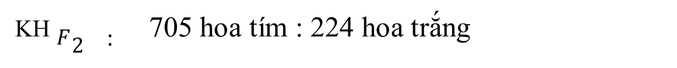
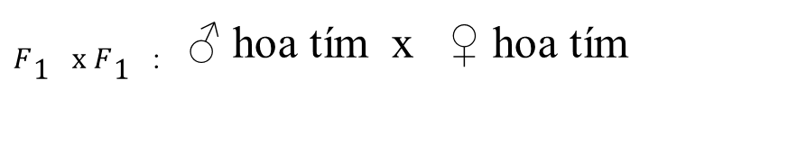
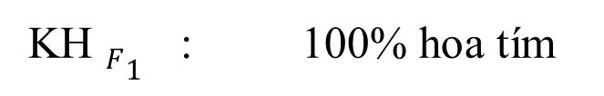
IV. Bài tập vận dụng
P_{tc}: ♂ hoa tím x ♀ hoa trắng
KH $F1_{}$ : 100% hoa tím
$F1_{}x$ $F1_{}$: ♂ hoa tím x ♀ hoa tím
KH $F2_{}$ : 705 hoa tím : 224 hoa trắng

Slide 28

1.2 Cho giống lúa hạt dài thuần chủng lai với hạt tròn thuần chủng, F₁ thu được 100% hạt tròn. Cho các cây F₁ tự thụ phấn, F₂ thu được 289 hạt tròn: 281 hạt dài.
1.2
P_{tc: ♂ Hạt dài x ♀Hạt tròn}
KH $F1_{}$ : 100% hạt tròn
$F1_{}$_{X} $F1_{}$: ♂ hạt tròn x ♀ hạt tròn
KH $F2_{}$: 289 hạt tròn : 281 hạt dài

Slide 29
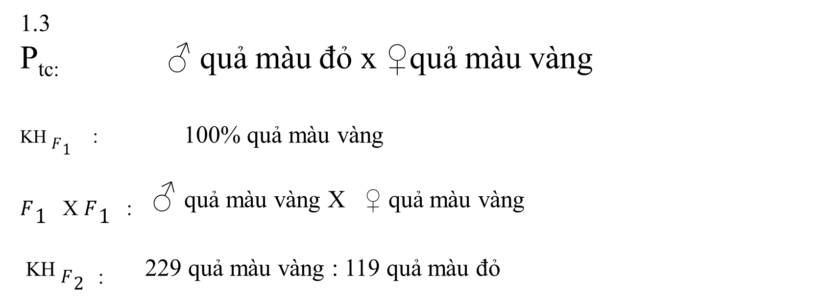
1.3 Cho cà chua quả màu đỏ thuần chủng lai với cà chua quả màu vàng thuần chủng, F₁ thu được 100% quả màu vàng. Cho các cây F₁ tự thụ phấn, F₂ thu được 229 quả màu đỏ : 119 quả màu vàng:
1.3
P_{tc:} ♂ quả màu đỏ x ♀quả màu vàng
KH $F1_{}$ : 100% quả màu vàng
$F1_{}$_{X} $F1_{}$: ♂ quả màu vàng X ♀ quả màu vàng
KH $F2_{}$: 229 quả màu vàng : 119 quả màu đỏ

Slide 30
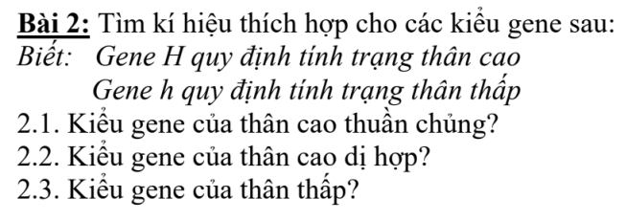
IV. Bài tập vận dụng
2.4 Kiểu gene thân cao không thuần chủng
2.1
Kiểu gene của thân cao thuần chủng: HH
2.2
Kiểu gene của thân cao dị hợp: Hh
2.3
Kiểu gene của thân thấp: hh
2.4
Kiểu gene của thân cao không thuần chủng: Hh

Slide 31
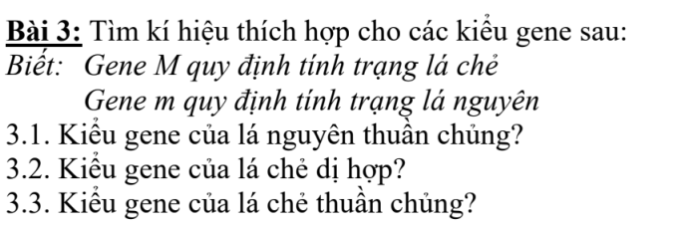
IV. Bài tập vận dụng
3.1
Kiểu gene của lá nguyên thuần chủng: mm
3.2
Kiểu gene của lá chẻ dị hợp: Mm
3.3
Kiểu gene của lá chẻ thuần chủng: MM

Slide 32
4. Tìm kí hiệu thích hợp cho các kiểu gene sau:
Ở Đậu Hà Lan, tính trạng hoa tím (gen A) là tính trạng trội hoàn toàn so với hoa trắng (gen a).
a/ Kiểu gene của hoa tím thuần chủng ?
b/ Kiểu gene của hoa tím không thuần chủng ?
c/ Kiểu gene của hoa trắng thuần chủng ?
Kiểu gene của hoa tím thuần chủng: AA
b) Kiểu gene của hoa tím không thuần chủng: Aa
c) Kiểu gene của hoa trắng : aa

Slide 33
5. Tìm kí hiệu thích hợp cho các kiểu gene sau:
Ở Chuột, tính trạng lông xám(gen D) là tính trạng trội hoàn toàn so với lông trắng (gen d).
a/ Kiểu gene của lông xám thuần chủng ?
b/ Kiểu gene của lông xám dị hợp ?
c/ Kiểu gene của lông trắng thuần chủng?
Kiểu gene của lông xám thuần chủng: DD
b) Kiểu gene của lông xám dị hợp: Dd
c) Kiểu gene của lông trắng : dd

Slide 34
5. Tìm kí hiệu thích hợp cho các kiểu gene sau:
Ở gà, tính trạng chân cao (gen B) là tính trạng trội hoàn toàn so với chân thấp (gen b).
a/ Kiểu gene của chân cao thuần chủng ?
b/ Kiểu gene của chân cao không thuần chủng?
c/ Kiểu gene của chân thấp thuần chủng?
Kiểu gene của chân cao thuần chủng: BB
b) Kiểu gene của chân cao không thuần chủng: Bb
c) Kiểu gene của chân thấp thuần chủng: bb

Slide 35


